Slide 1
আজকের ক্লাসে সবাইকে স্বাগতম

Slide 2
উপস্থাপনায়
মোঃ আবদুল আজিজ সরকার
(বি এ ,অনার্স, এম এ, জগন্নাথ বিশ্ববিদ্যালয়)
প্রভাষক
ইসলামের ইতিহাস ও সংস্কৃতি বিভাগ,
চারগাছ এন.আই.ভূঁঞা ডিগ্রি কলেজ,
কসবা, ব্রাহ্মণবাড়িয়া।
মোবাইলঃ 01711107337
Email: md.abdulazizsharker@gmail.com

Slide 3
শ্রেণিঃ একাদশ-দ্বাদশ
বিষয়ঃ ইসলামের ইতিহাস ও সংস্কৃতি দ্বিতীয় পত্র
অধ্যায়ঃ ষষ্ঠ
(মুজিবনগর সরকার)
16 মার্চ-2021
সময়ঃ ১ ঘন্টা।

Slide 4
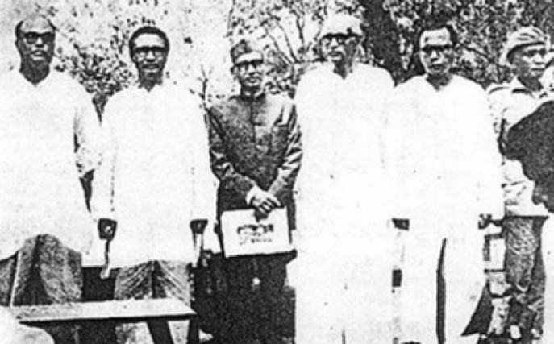

Slide 5
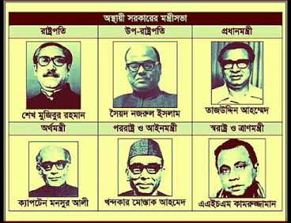
মুজিবনগর সরকারে সদস্যবৃন্দ

Slide 6
আজকের পাঠের বিষয়
মুজিবনগর সরকার

Slide 7
শিখনফল
এই পাঠ শেষে শিক্ষার্থীরা
1. মুজিবনগর সরকার কি তা বলতে পারবে।
2.অস্থায়ী সরকারের গঠন ও কার্যাবলি আলোচনা করতে পারবে।
3.মুজিবনগর সরকারের পরিকল্পনা ব্যাখ্যা করতে পারবে।

Slide 8
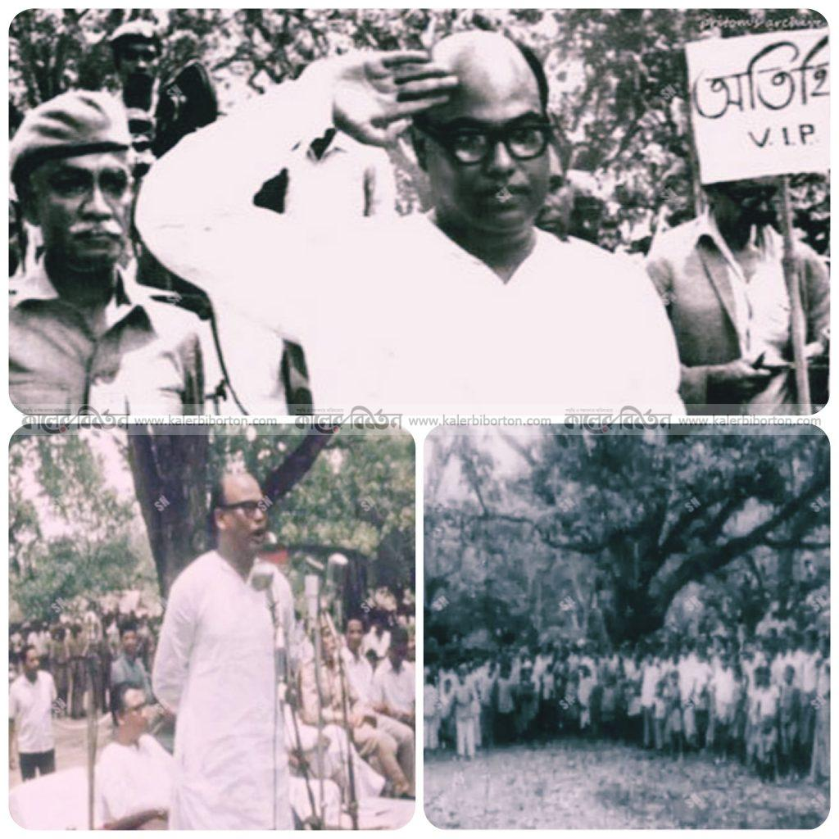
বাংলাদেশের মুক্তিযুদ্ধ চলাকালীন প্রবাসে গণপ্রজাতন্ত্রী বাংলাদেশের অস্থায়ী তথা প্রথম সরকার গঠন করা হয়। ইতিহাসে এই অস্থায়ী সরকার ‘মুজিবনগর সরকার’ নামেও পরিচিত।

Slide 9
মুজিবনগর সরকার গঠন:
1971 সালের 25 মার্চ পাকিস্তানি বাহিনীর আক্রমণ ও নির্বিচার গণহত্যা শুরু হলে আওয়ামী লীগের শীর্ষস্থানীয় নেতৃবৃন্দ এবং পূর্ব পাকিস্তান থেকে জাতীয় ও প্রাদেশিক পরিষদে নির্বাচিত অধিকাংশ প্রতিনিধি দেশত্যাগ করে ভারতে আশ্রয় নেন। ভারতের আশ্রয়গ্রহণকারী আওয়ামী লীগ নেতৃবৃন্দ এবং জাতীয় ও প্রাদেশিক পরিষদের নির্বাচিত প্রতিনিধগণ একত্রিত হয়ে 10 এপ্রিল স্বাধীন বাংলাদেশের একটি অস্থায়ী সরকার গঠন করেন।

Slide 10
বঙ্গবন্ধু শেখ মুজিবুর রহমান | রাষ্ট্রপতি
সৈয়দ নজরুল ইসলাম | উপরাষ্ট্রপতি (রাষ্ট্রপতি পাকিস্তানে অন্তরীণ থাকার কারণে রাষ্ট্রপতির ক্ষমতা, দায়িত্ব ও কর্তব্য পালনের দায়িত্বপ্রাপ্ত)
তাজউদ্দীন আহমদ | প্রধানমন্ত্রীএবং প্রতিরক্ষা, তথ্য, সম্প্রচার ও যোগাযোগ, অর্থনৈতিক বিষয়াবলি, পরিকল্পনা বিভাগ, শিক্ষা, স্থানীয় সরকার, স্বাস্থ্য, শ্রম, সমাজকল্যাণ, সংস্থাপন এবং অন্যান্য যেসব বিষয় কারও ওপর ন্যস্ত হয়নি তার দায়িত্বপ্রাপ্ত মন্ত্রী
খন্দকার মোশতাক আহমদ | মন্ত্রী, পররাষ্ট্র, আইন ও সংসদ বিষয়ক মন্ত্রণালয়
এম মনসুর আলী | মন্ত্রী, অর্থ, শিল্প ও বাণিজ্য মন্ত্রণালয়
এ এইচ এম কামরুজ্জামান | মন্ত্রী, স্বরাষ্ট্র, সরবরাহ, ত্রাণ ও পুনর্বাসন এবং কৃষি মন্ত্রণালয়

Slide 11
অস্থায়ী সরকারের শপথ অনুষ্ঠান:
1971 সালের 17 এপ্রিল বাংলাদেশের অস্থায়ী সরকার শপথ গ্রহণ করে। তদানীন্তন কুষ্টিয়া জেলার মেহেরপুর মহকুমার(বর্তমান জেলা) বৈদ্যনাথ তলা (বর্তমান মুজিবনগর) গ্রামের এক আক্রমনে শতাধিক দেশি বিদেশি সাংবাদিক, কয়েকজন জাতীয় ও প্রাদেশিক পরিষদ সদস্য,কিছুসংখ্যক মুক্তিসেনা এবং হাজার পাঁচেক সাধারণ মানুষের উপস্থিতিতে শপথ গ্রহণ অনুষ্ঠিত হয়।
অনুষ্ঠানে শপথবাক্য পাঠ করান জাতীয় পরিষদের আওয়ামী লীগ দলীয় চিফ হুইফ অধ্যাপক ইউসুফ আলী। অস্থায়ী সরকারের সদর দপ্তন স্থাপন করা হয় কলকাতায় 8 নং থিয়েটার রোডে।

Slide 12
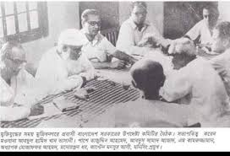
উপদেষ্টা পরিষদ গঠন:
অস্থায়ী সরকারের নীতি নির্ধারণ ও কার্যক্রম পরিচালনায় প্রয়োজনীয় পরামর্শদানের জন্য ন্যাপ নেতা মওলানা আবদুল হামিদ খান ভাসানী, মোজাফফ্ আহমদ, কমিউনিস্ট পার্টির মনি সিংহ, কংগ্রেস নেতা মনোরঞ্জন ধর এবং আওয়ামী লীগের পাঁচ জন নেতাকে নিয়ে নয় সদস্যর একটি উপদেষ্টা পরিষদ গঠন করা হয়।

Slide 13
পরিকল্পনা কমিশন:
ডা. মুজাফফর আহমদ চৌধুরীকে চেয়ারম্যান করে এবং ড.খান সারওয়ার মুর্শিদ,ড.মোশাররফ হোসেন.ড.এস.আর.বোস ও ড.আনিসুজ্জামানকে সদস্য করে একটি পূণাঙ্গ পরিকল্পনা কমিশন গঠন করা হয়।

Slide 14
একক কাজ
1.মুজিবনগর সরকারের সদস্য ও তাদের দপ্তরের একটি তালিকা তৈরি করো।

Slide 15
মূল্যায়ন
1. মুজিবনগর সরকার গঠিত হয় কখন ?
1971 সালের 10 এপ্রিল।
2.অস্থায়ী সরকারের প্রধানমন্ত্রী কে ছিলেন ?
তাজউদ্দিন আহমেদ।
3.অস্থায়ী সরকারের মন্ত্রণালয়ের সংখ্যা ছিল কতটি ?
12 টি
4. অস্থায়ী সরকার কখন শপথ পাঠ করেন ?
1971 সালের 17 এপ্রিল।
5.অস্থায়ী সরকারের সদর দফতর কোথায় ছিল ?
কলকাতার 8নং থিয়েটার রোডে।

Slide 16
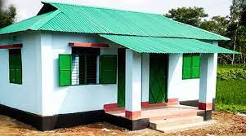
বাড়ির কাজ
1.মুজিবনগর সরকারের গঠন সম্পর্কে আলোচনা/ব্যাখ্যা করো।

Slide 17
সবাইকে ধন্যবাদ

